Slide 1
Web Shop
Zvonimir Vištica
Josip Kordić
Robert Čačija

Slide 2
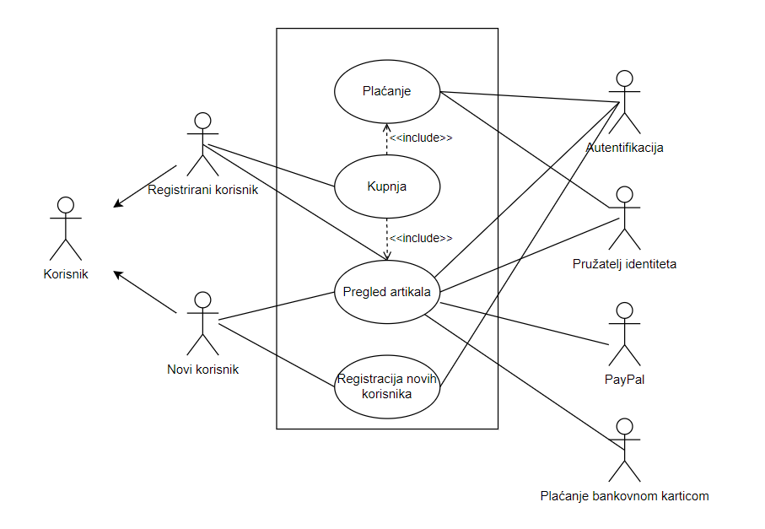
UML Use Case

Slide 3
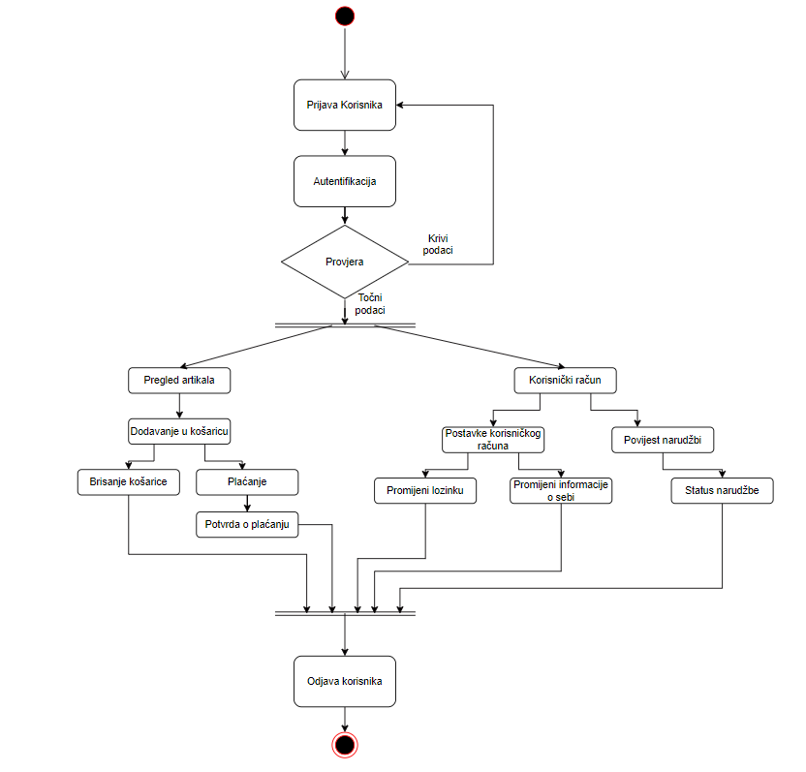
Activity Diagram Korisnika

Slide 4
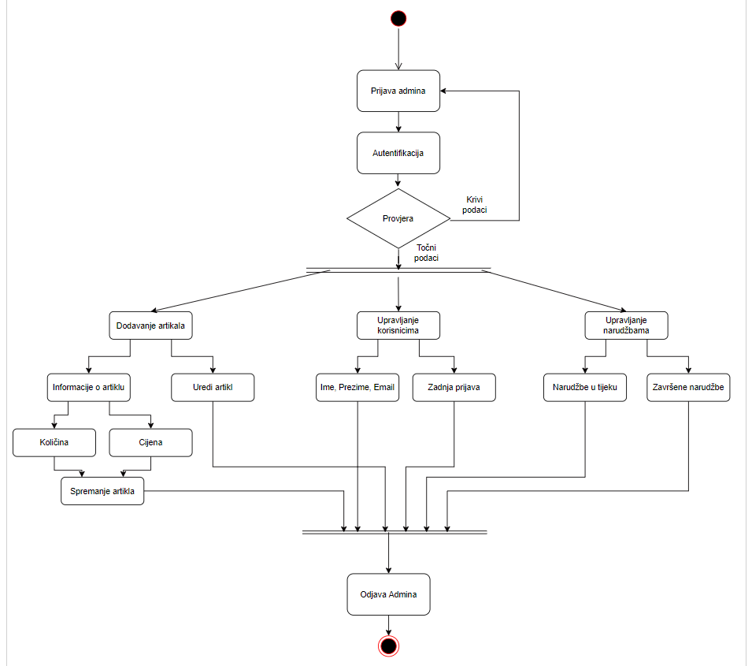
Activity Diagram Admina

Slide 5
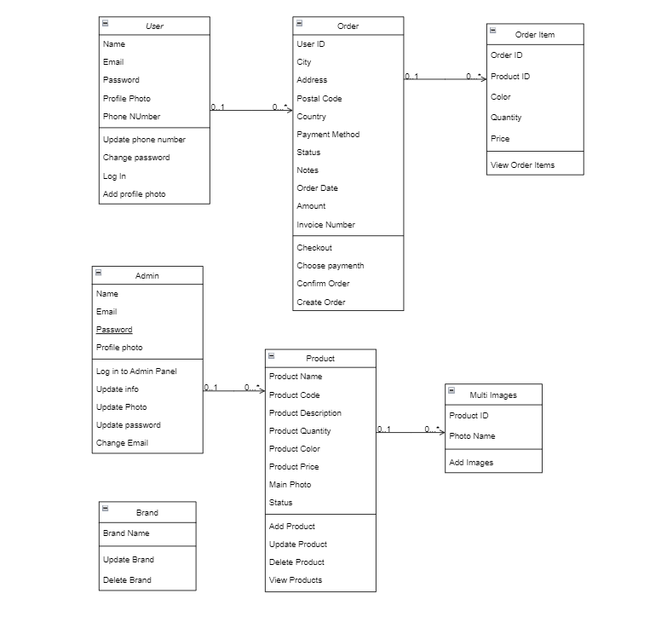
Dijagram Klasa

Slide 6
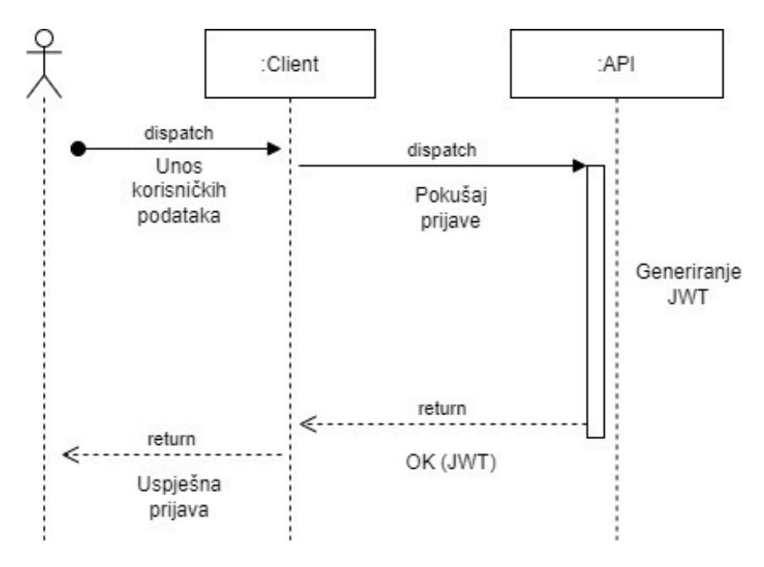
Dijagram sekvenci za Login

Slide 7
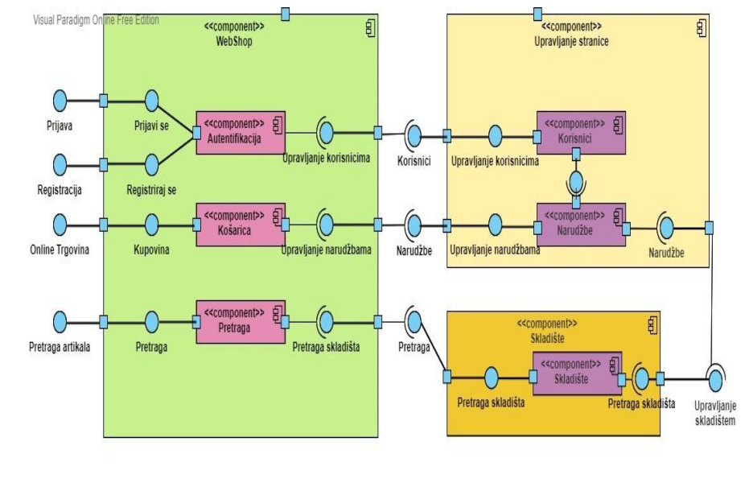
Dijagram komponenti

Slide 8
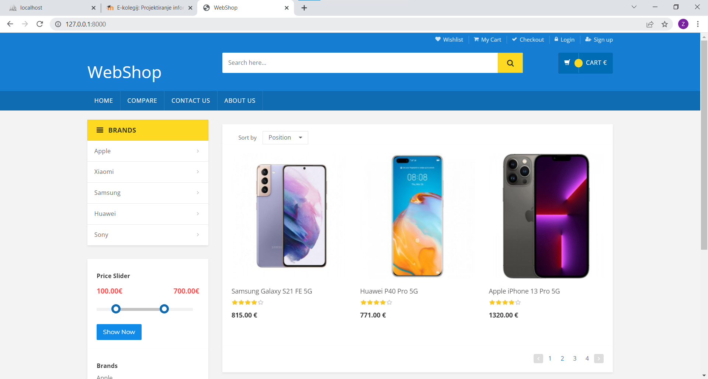
Prikaz aplikacije i njenih funkcionalnosti

Slide 9
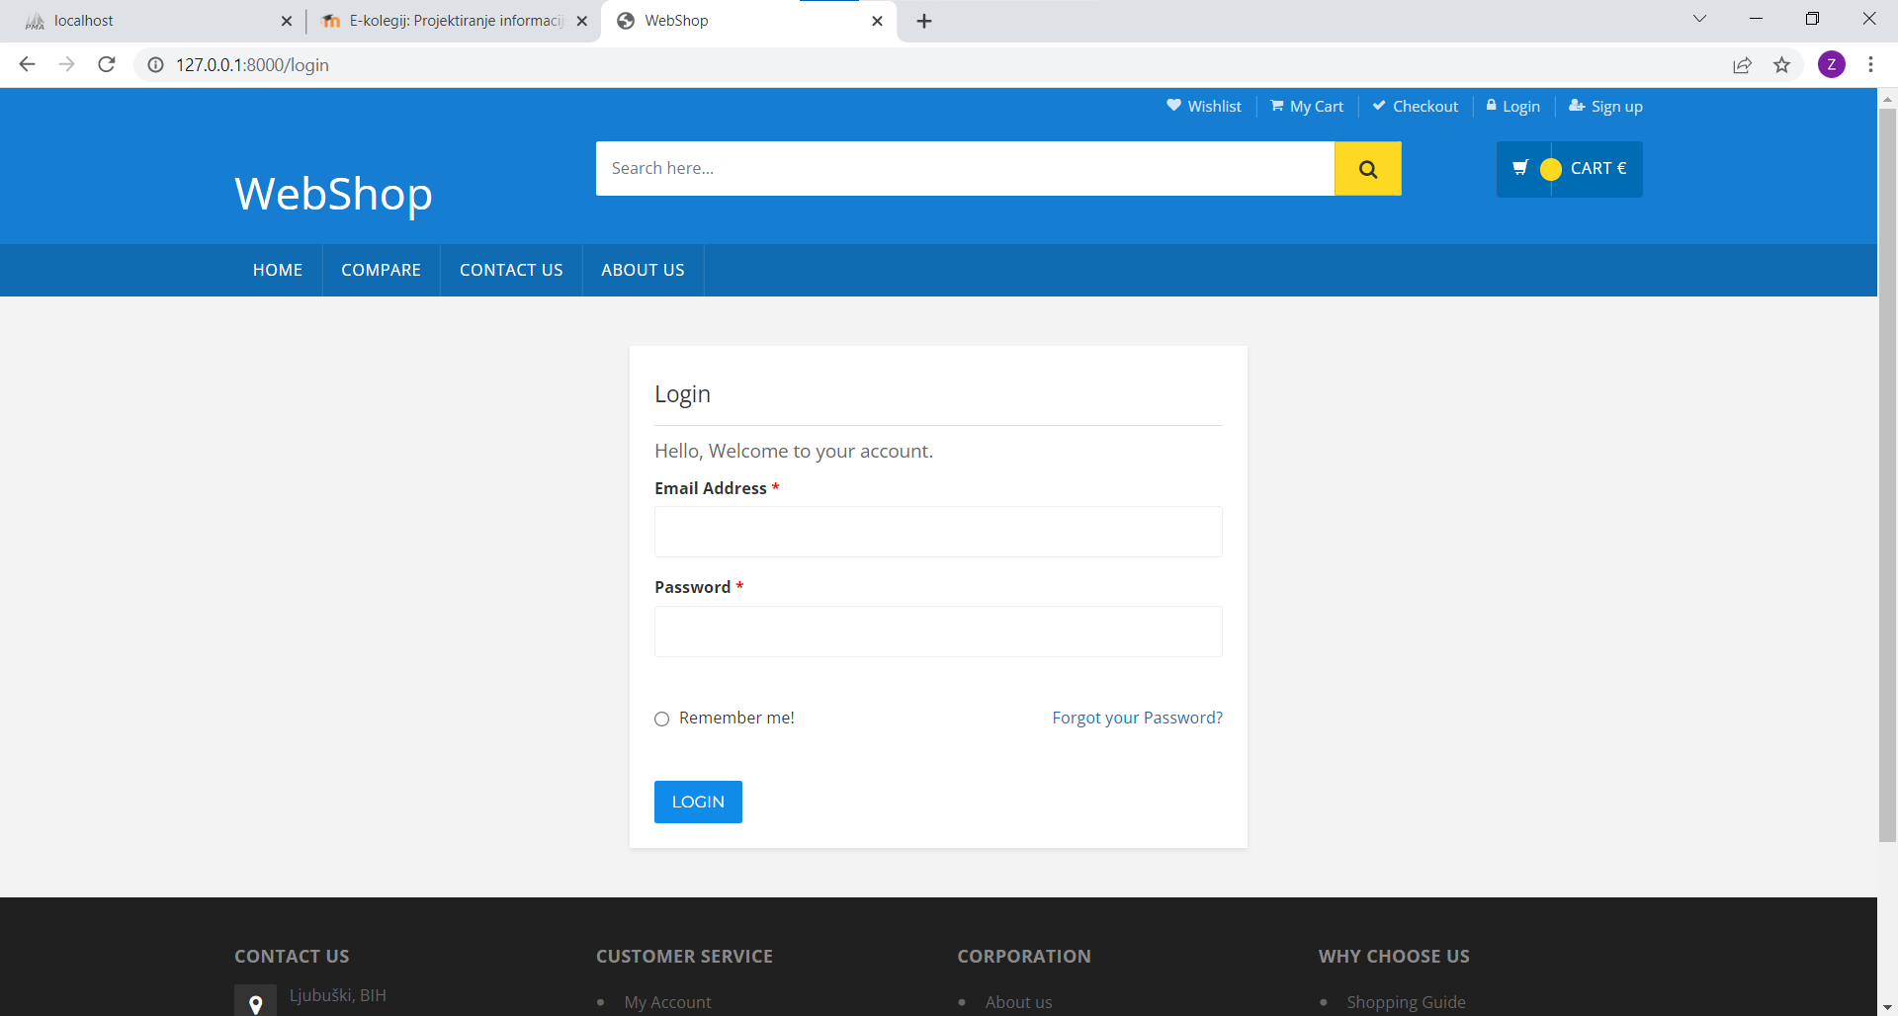
Login forma

Slide 10
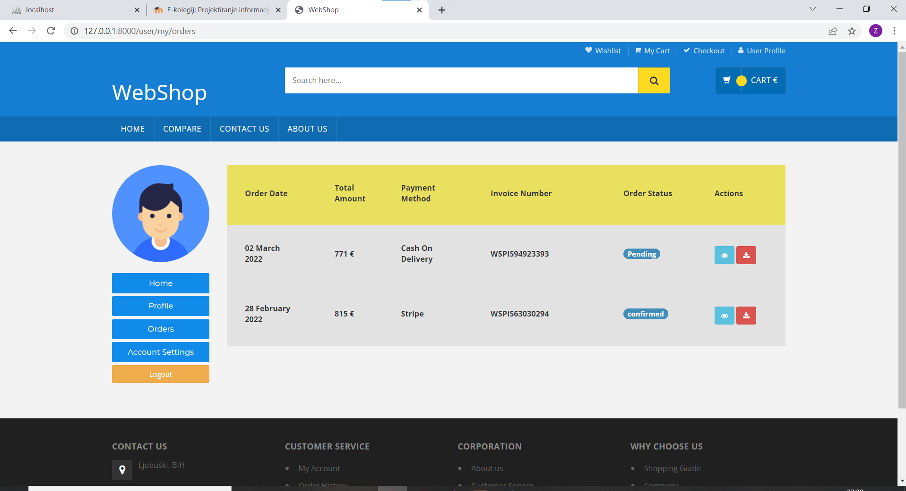
Korisnički profil i pregled narudžbi

Slide 11
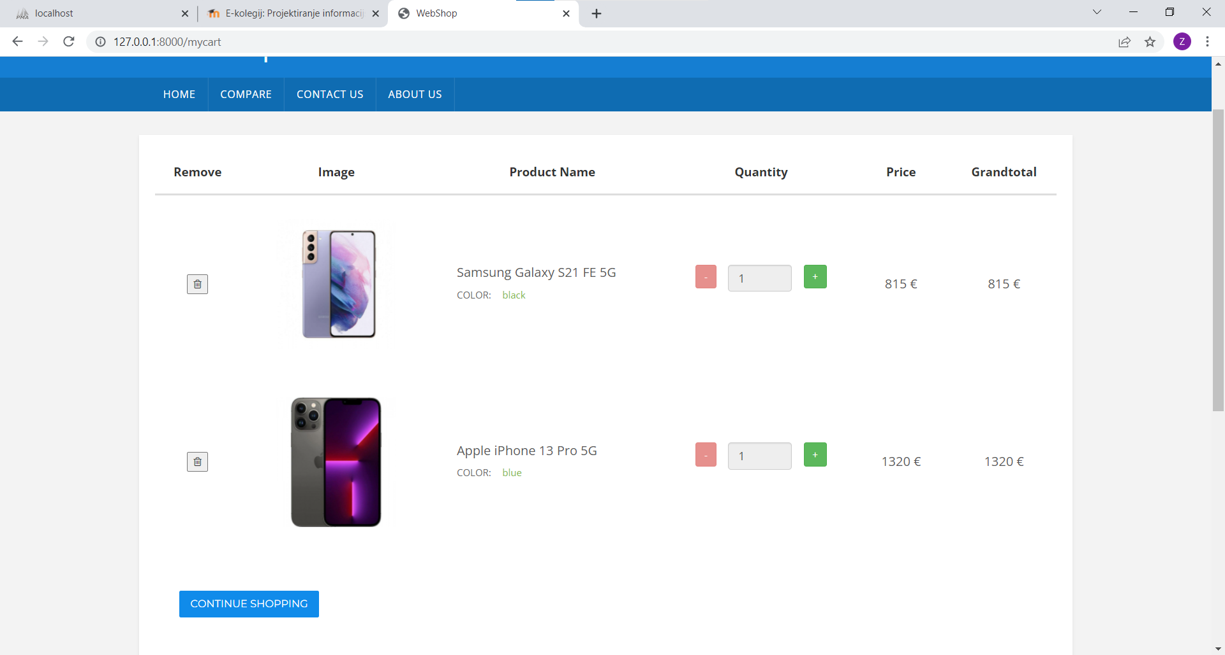
Košarica

Slide 12
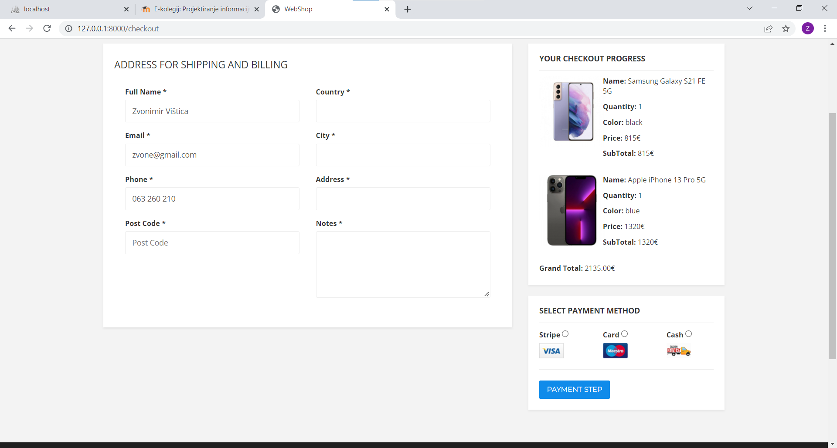
Checkout

Slide 13
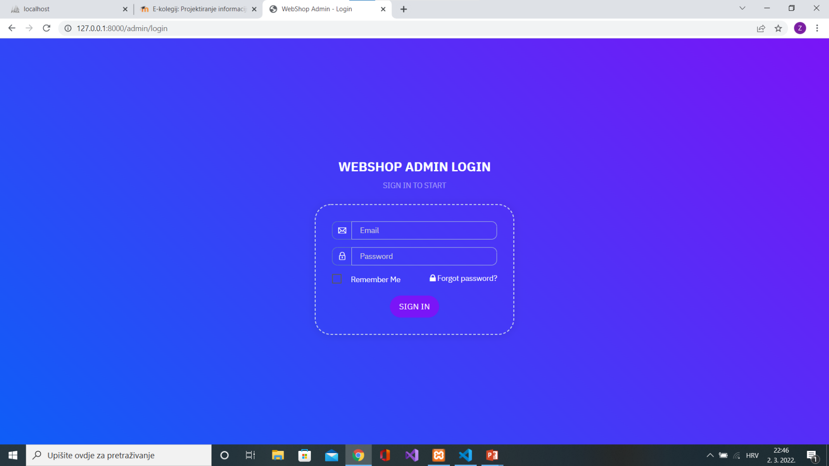
Admin Login

Slide 14
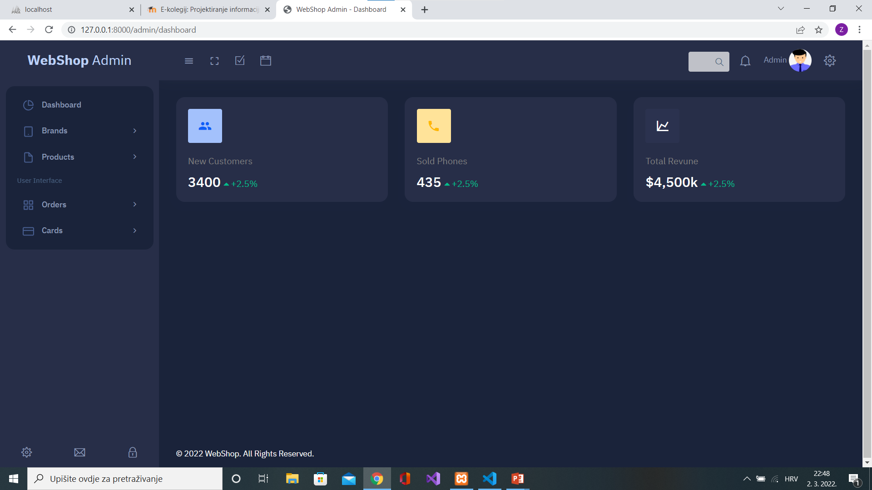
Admin Panel

Slide 15
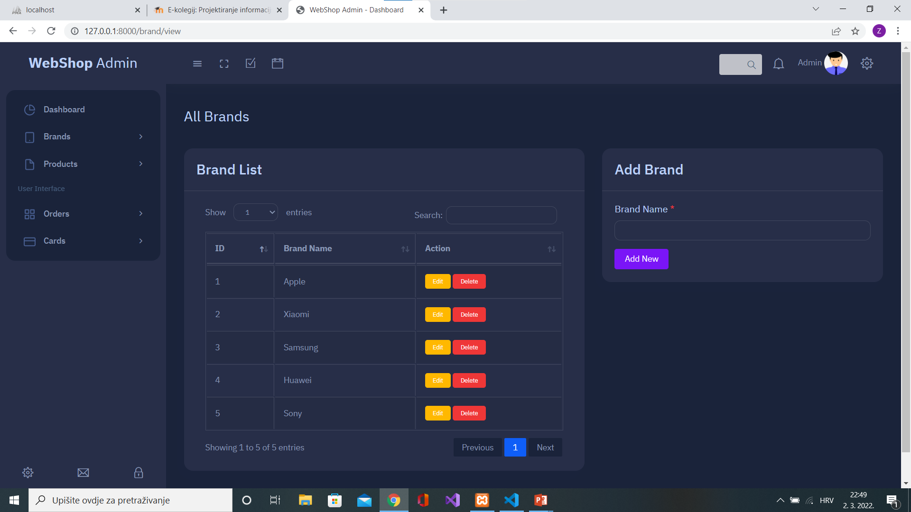
Prikaz i upravljanje brandovima

Slide 16
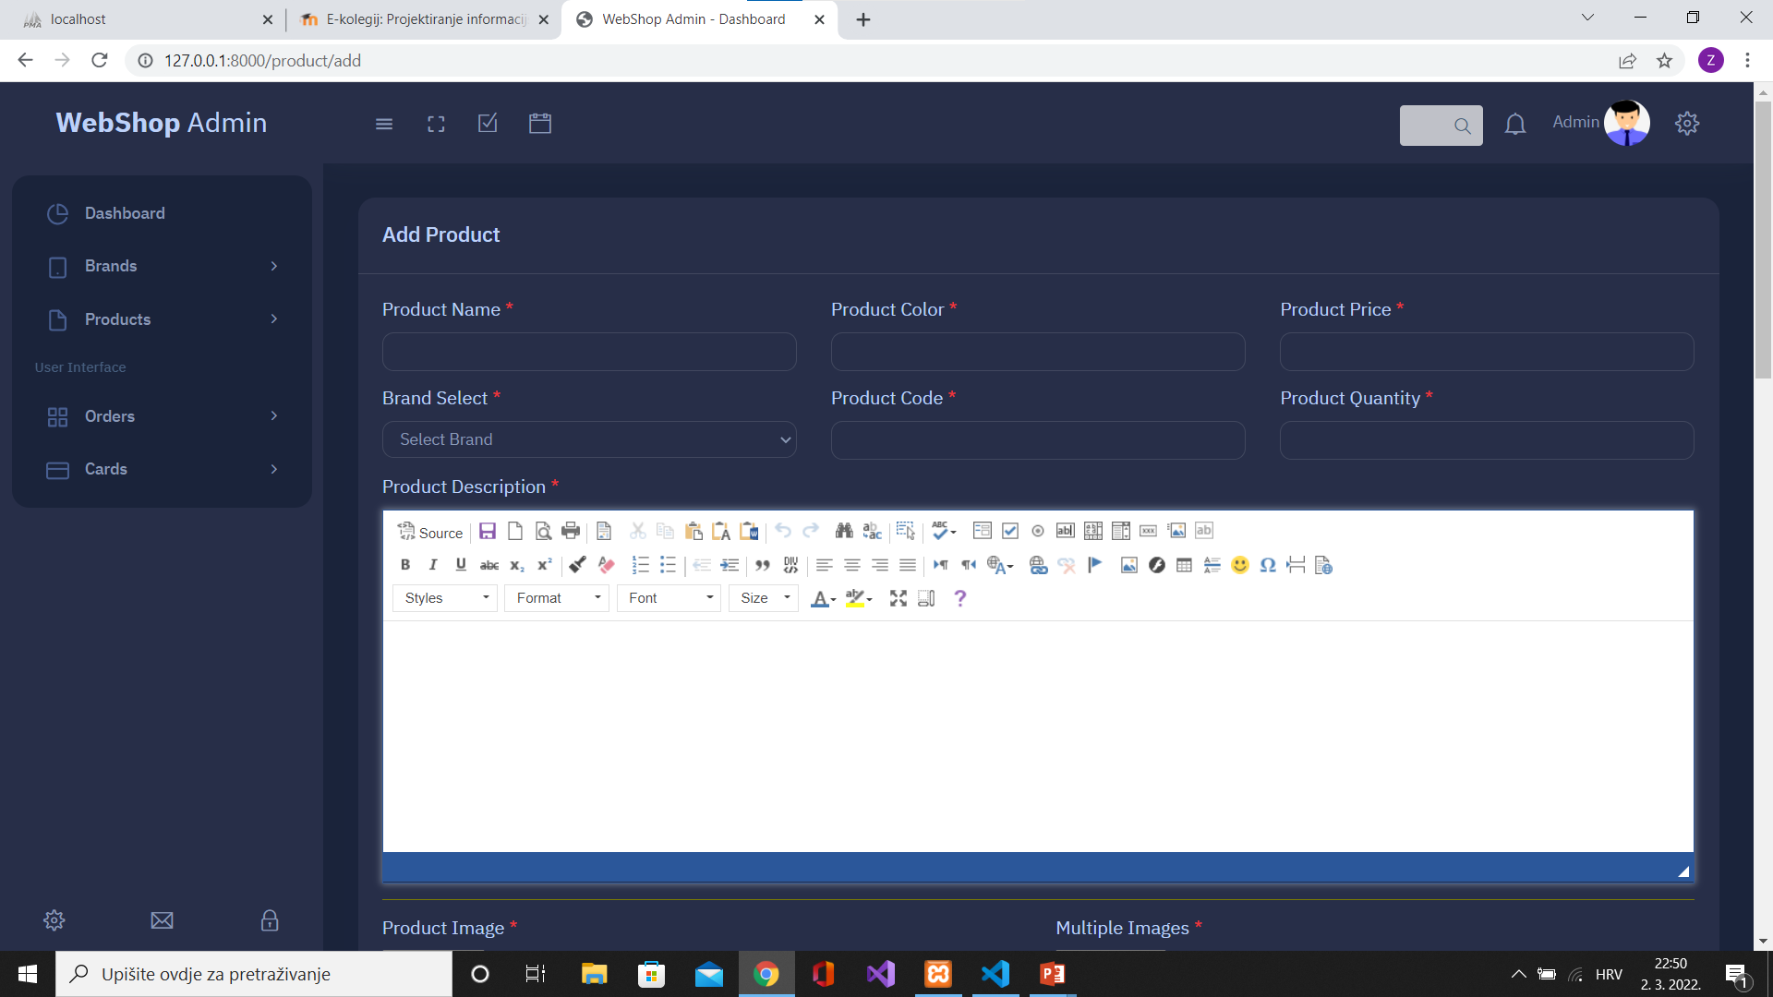
Forma za dodavanje mobitela

Slide 17
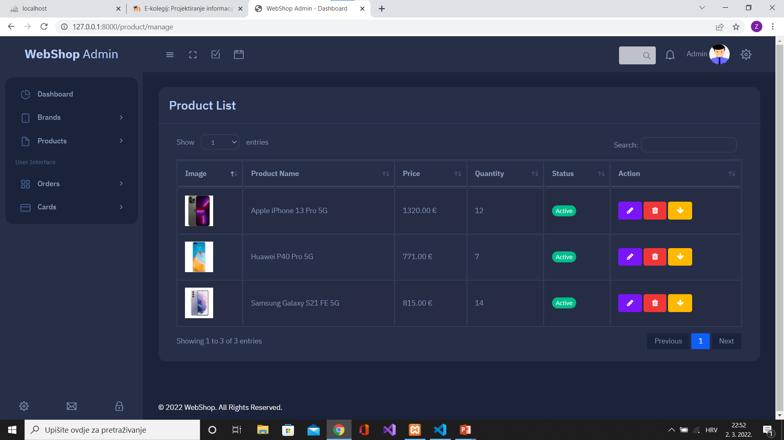
Prikaz svih proizvoda i upravljanje

Slide 18
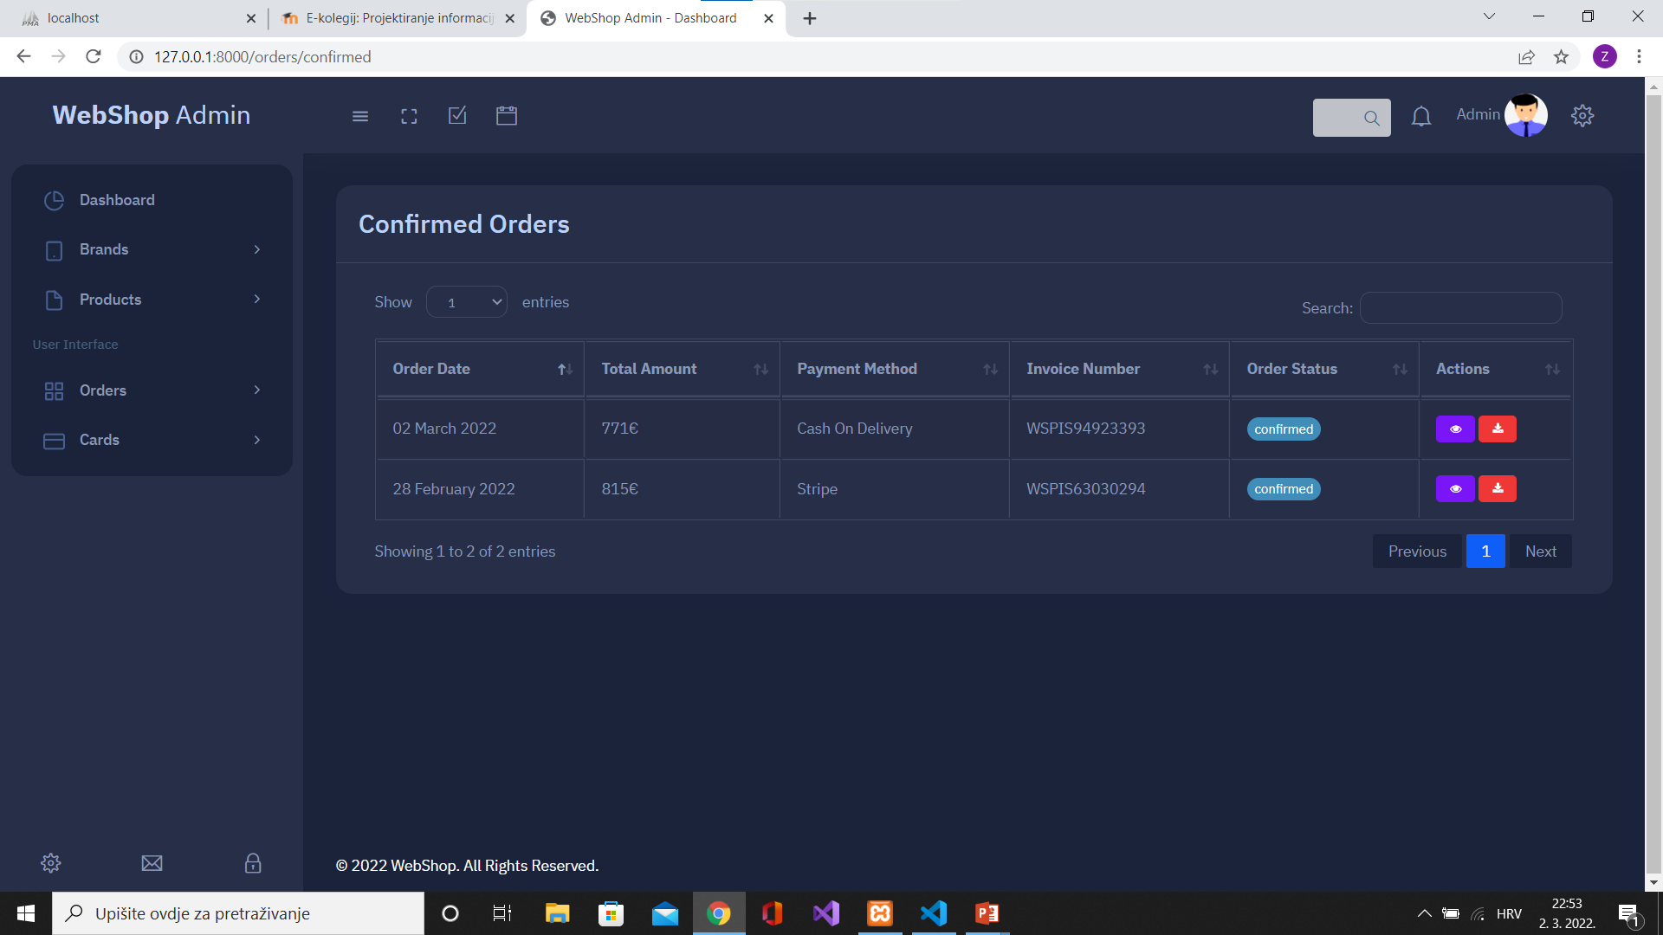
Pregled narudžbi, ispis faktura….

Slide 19
Tehnologije
Laravel
Bootstrap
MySQL
Packages and Libraries
DataTables, SeewtAlert, CKeditor
bumbummen99 Laravel shopping cart for Laravel 8
Stripe for Payment
DOMPDF Laravel

Slide 20
HVALA NA PAŽNJI!

